Slide 1
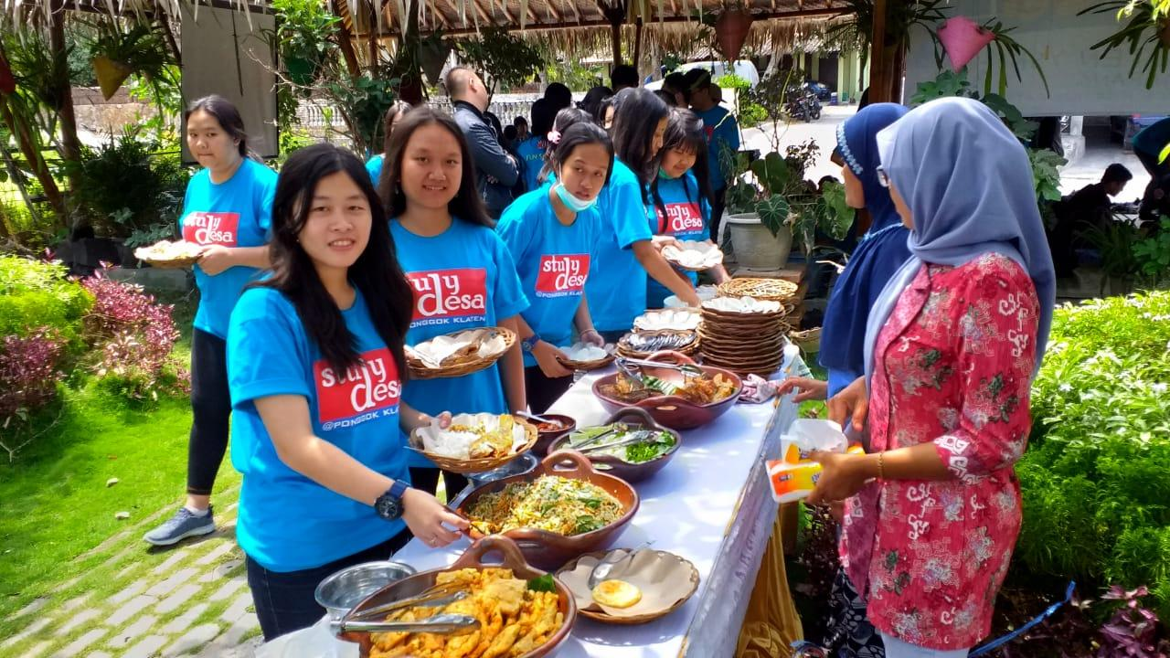
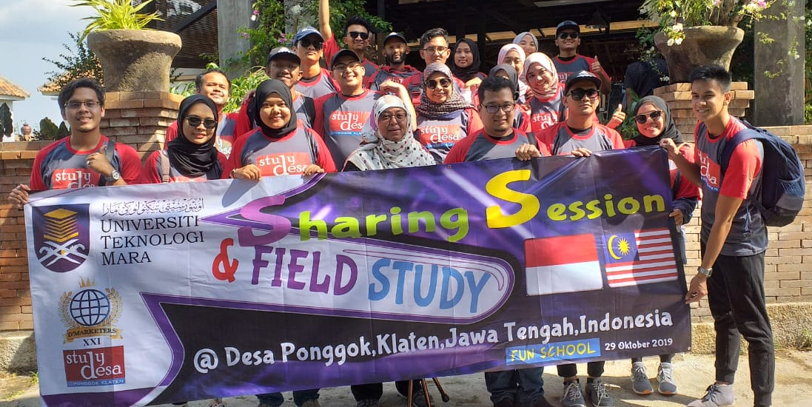
MATERI MATA KULIAH
EKONOMI PARIWISATA DAN EKONOMI KREATIF
&
PENDAMPINGAN KEGIATAN PEMBERDAYAAN
PENYUSUNAN PAKET WISATA
BERDASARKAN TEMATIK / NARASI KAWASAN
PRODI EKONOMI PEMBANGUNAN
FAKULTAS EKONOMI DAN BISNIS
UNIVERSITAS JANABADRA

Slide 2
PROFIL SINGKAT
ISWIDHIYANTO
ALUMNI FAKULTAS EKONOMI UNIVERSITAS JANABADRA YOGYAKARTA
RIWAYAT PEKERJAAN/PENGALAMAN PENDAMPINGAN
1.COMMUNITY DEVELOPMENT REKOMPAK JAVA RECONSTRUCTION FUND
2.SENIOR FASILITATOR PNPM-MP/NEIGHBOURHOOD DEVELOPMENT
3.SENIOR FASILITATOR PROGRAM KOTAKU KEMENPUPERA
4.KONSULTAN DESA WISATA
5.KONSULTAN PERENCANAAN DESA&KAWASAN
6.PROJECT MANAGER WIJAYA MULYA CONSULTANT KLATEN JATENG
CONTACT
WHATS APP
0815 7922 802
08122 6084 802
facebook
Iswidhi Yanto

Slide 3
Paket Wisata adalah kombinasi atau gabungan dari komponen- komponen pariwisata yang terdiri dari transportasi, akomodasi, atraksi wisata, dan makanan, serta jasa Tour Leader itu sendiri yang dijual kepada wisatawan dalam satu harga.
(Holloway & Humphreys, 2016).
1
LANGKAH AWAL
PROSES YANG DILAKUKAN
1.PEMETAAN KESIAPAN (SDM,VENUE/SPOT,NARASI,MATERI,TEMATIK,DLL)
2.PENYUSUNAN DATA-DATA PENDUKUNG
3.PENYIAPAN LEMBAGA TEKNIS OPERASIONAL
4.PENYIAPAN JARINGAN/MITRA DAN SISTEM KOLABORASI
5.PENYUSUNAN HPP UNTUK MENENTUKAN HARGA / BIAYA PAKET
6.PENYUSUNAN STRATEGI PROMOSI DAN PEMASARAN

Slide 4
PEMETAAN KESIAPAN SDM,VENUE/SPOT,FASILITAS DAN DESTINASI
NO | VENUE/SPOT/AREA
1 | Destinasi
2 | Spot Kuliner
3 | Meeting Room
4 | Home Stay/Pondok Wisata
5 | Camping Ground
6 | Ruang Terbuka Hijau/Out Door Area
7 | Area parkir terpadu/sekaligus transit area
SDM
Personel Service Team
Guide umum dan khusus
Ranger/Porter untuk kategori wisata khusus/ekstrIm
Customer Service
Nara Sumber / paket study
MC/Trainer/dll
Hospitality Team
PERALATAN
Sound system(fixed&portable)
HT
Peralatan safety
Papan tulis dan ATK penunjang
Alas / tempat duduk
Armada transportasi lokal
P3K dan peralatan pendukung kenyamanan
2

Slide 5
PEMETAAN KESIAPAN SDM,VENUE/SPOT,FASILITAS DAN DESTINASI
NO | DATA PENGUNJUNG
1 | Jumlah tamu/detail dengan jenis kelamin dan usia
2 | Asal wilayah tamu sampai dengan Desa atau RT/RW
3 | Penanggung jawab kegiatan/pendana kegiatan
4 | Pimpinan rombongan
5 | Data Biro Tour/EO
6 | Data tamu dengan kondisi khusus/disabilitas dll
7 | Data keagamaan tamu untuk layanan ibadah
DATA MITRA/JARINGAN
Hotel/home stay/pondok wisata,dll
Rental mobil profesional
Rental motor/mobil internal
Desa wisata/ Spot / venue lain beda tematik
Fasilitas kesehatan/klinik/dokter
Resto/café/katering
Agensi ticketing/biro tour
LAIN-LAIN
Tempat peribadatan
Personal dengan keahlian tertentu
Jasa laundry
Keamanan
Lembaga tertentu
Dinas/instansi
Asosiasi profesi
3

Slide 6
MENGHITUNG HPP
HPP
Harga Pokok Penjualan atau HPP adalah jumlah pengeluaran dan beban yang dikeluarkan secara langsung maupun tidak langsung untuk menghasilkan produk atau jasa.
Sumber:Jurnal.id
Tujuan
1.Mengetahui perkiraan laba yang akan diperoleh
2.Bagian dari menentukan segmen pasar
3.Realisasi biaya produksi/operasional
4.Mengetahui jumlah nominal untuk meningkatkan pelayanan
5.Mengetahu kebutuhan modal/relatif
MEMBUTUHKAN PENGHITUNGAN DETAIL DAN KETELITIAN
4

Slide 7
JENIS / MODEL PAKET WISATA
Jenis/Model paket wisata berdasarkan contoh-contoh yang sudah ada di Desa Wisata maupun Destinasi Wisata
1.Live In full pack
2.Glamour Camp&sejenisnya plus kegiatan-kegiatannya
3.Paket study
4.Full adventure dan minat khusus (sains,ekstrem&hobi)
5.Relaksasi
6.MICE (Meeting,Incentive,Convention&Exhibition) tourism pack
7.Kuliner
Semua jenis / model paket ini telah ada dan berkembang dengan banyak varian sesuai narasi / tematik yang diangkat, penekanan utama adalah pada konten kegiatan didukung dengan serangkaian pelayanan pendukung seperti tempat menginap,kuliner,atraksi,aktifitas,pengalaman yang diperoleh serta nilai tambah/lebih lainnya.
5
MASING-MASING MEMPUNYAI KEUNGGULAN

Slide 8
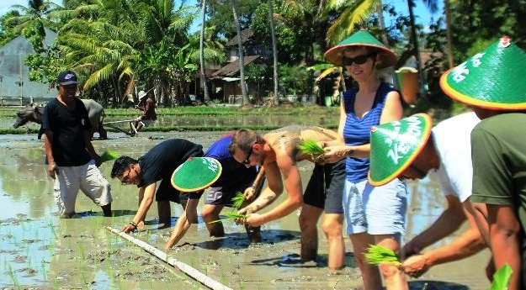
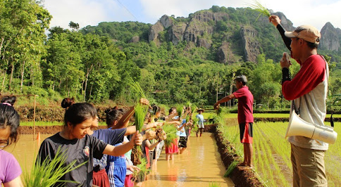
LIVE IN FULL PACK :
1.Susun narasi tentang desa wisata/destinasi
2.Susun program dan kegiatan secara detail
3.Content yang berkualitas dan sesuai market
4.Kolaborasi pengelolaan program dan kegiatan
5.Jumlah dan kualitas home stay yang memadai
6.Venue/spot tempat berkumpul outdoor dan indoor
7.Susun acara atraksi/kegiatan bersama dengan warga desa
8.Penyajian kuliner khas
9.Tampilkan ciri khas lokal terintegrasi
10.Perhatikan aspek safety
11.Perkuat jaringan pendukung program
12.Susun peta kawasan dan jalur evakuasi
13.Dapat dikolaborasi dengan model MICE tourism,study,
minat khusus,budaya,dll
PIC: Desa Wisata Candran Jogja
PIC: Desa Wisata Nglanggeran
6
Strategi Pengembangan Paket Live In

Slide 9
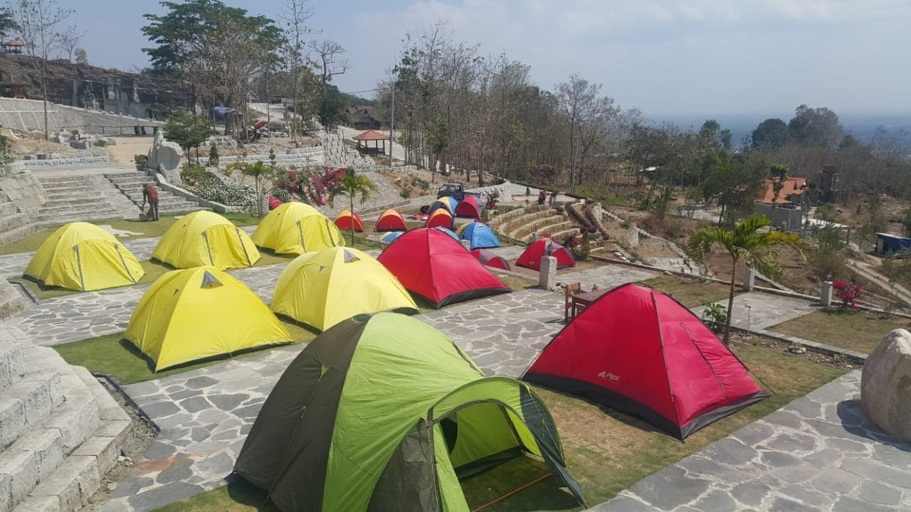
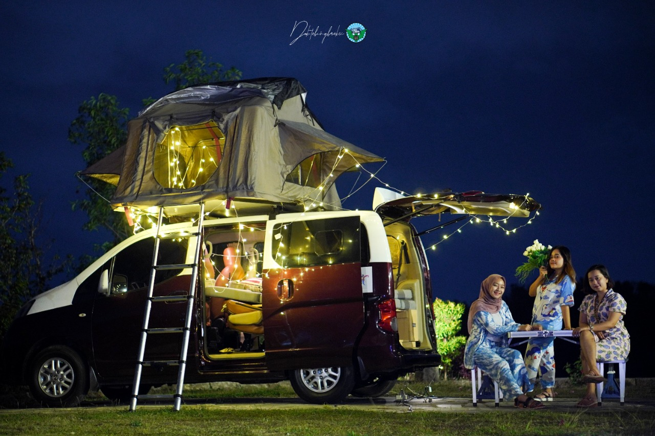
GLAMOUR CAMP DAN SEJENISNYA :
Tersedia space/lahan yang memadai dan aman
Fasilitas sanitasi dan air bersih yang cukup dan layak
Tersedia ruang perlindungan saat hujan dan angin kencang atau kondisi cuaca buruk lainnya
Peralatan P3K dan obat-obat ringan memadai
Tersedia jaringan/mitra medis atau dekat dengan fasilitas kesehatan/klinik/RS dll
Perhatikan akses komunikasi
Tersedia peta kawasan dan jalur evakuasi
Tersedia perincian paket harga dan fasilitas
Tersedia venue atraksi/api unggun
Papan larangan untuk kondisi tertentu
Bisa dikolaborasi dengan wisata study,budaya dan minat khusus / extreme sport dll
PIC: glamour camp Tebing Breksi
PIC: Camper Van Tebing Breksi
7
Strategi Pengembangan Glamour Camp dan sejenisnya

Slide 10
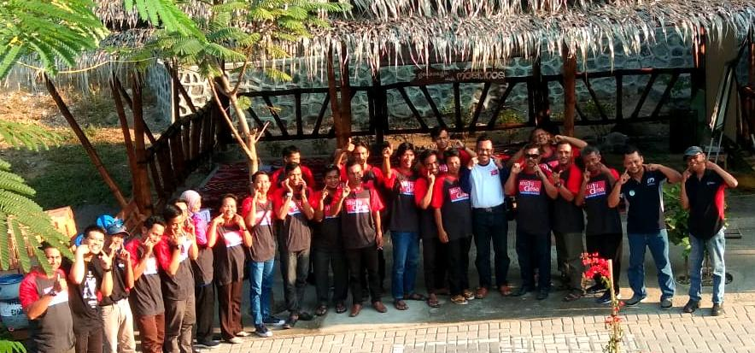
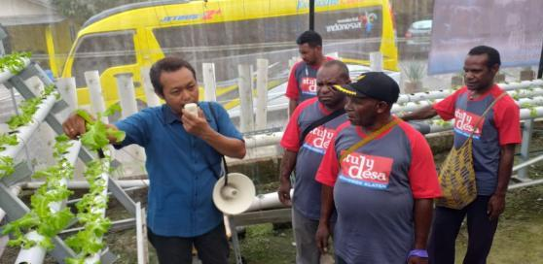
PAKET STUDY
Susun narasi dan materi tematik dengan detail
Persiapkan SOP dan panduan TOR/KAK study
Susun jadwal dan materi secara terintegrasi dan mengacu pada kebutuhan peserta atau hasil konsultasi
Lakukan proses analisa detail daerah asal peserta untuk penyesuaian kebutuhan akomodasi (misal pantangan makanan)
Persiapkan tempat/kelas yang memadai baik indoor dan outdoor serta tempat praktikum/laboratorium
Persiapkan fasilitas pendukung study
Susun tim narasumber sesuai tematik yang ditawarkan atau sesuai kebutuhan peserta
Perhatikan penyajian kuliner terkait dengan stamina peserta yang perlu dijaga
Bangun jejaring terkait kebutuhan materi baik teori maupun praktek/observasi lapangan
Sediakan venue untuk relaksasi dan kegiatan lain
Bangun jejaring dengan pelayanan perjalanan,rental mobil,resto,café dan jaringan lain pendukung program
FUN SCHOOL STUDY DESA PONGGOK
STUDY DESA PONGGOK
8
PENGEMBANGAN PAKET WISATA STUDY
STUDY AGRONOMI PT KPI KLATEN

Slide 11
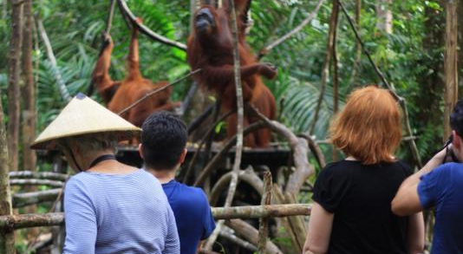
ADVENTURE/MINAT KHUSUS:
1.Nuansa dan tematik jenis adventure jelas
2.Petakan kawasan/lahan/lokasi adventure
3.Lakukan analisa resiko kawasan
4.Lengkapi penanda/rambu peringatan
5.Buat pos-pos untuk keamanan dan pelayanan
6.Sistem komunikasi yang handal
7.Bentuk tim kerja terlatih/juga paham keselamatan
8.Sediakan peta kawasan dengan detail dan skalatis
9.Jalur evakuasi dan jalur khusus
10.Peralatan pendukung dan safety yang memadai
11.Pastikan ada briefing/safety instruction pada tamu
12.Libatkan warga sekitar/komunikasi
13.Ada buku panduan/manual book
14.Koordinasi dengan instansi terkait
15.Tersedia jaringan/mitra medis/klinik/dokter
16.Monev kawasan rutin
Jeep adventure
9
Strategi Pengembangan
Paket Adventure/Minat Khusus
Konservasi dan Susur Sungai Tanjung Puting

Slide 12
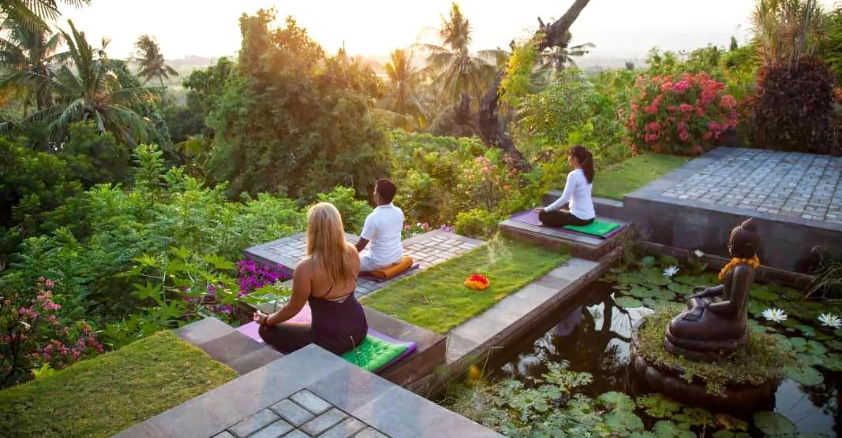
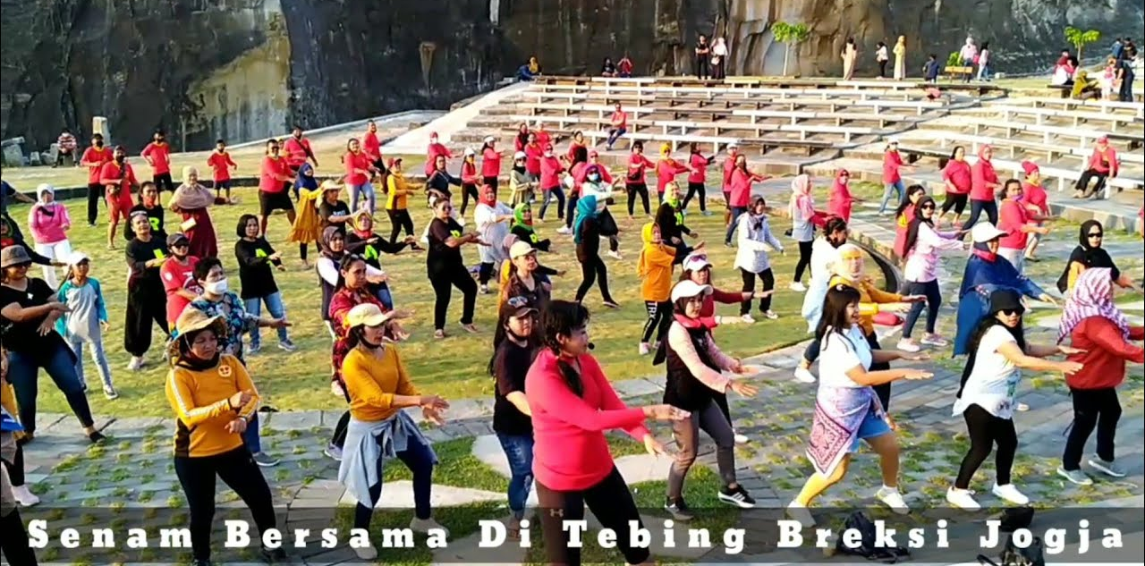
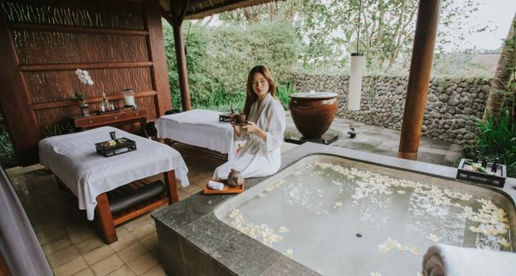
RELAKSASI:
1.Nuansa dan tematik jenis relaksasi jelas
2.Sediakan pilihan paket all in
3.Sediakan trainer khusus/kebidangan
4.Sediakan buku panduan
5.Sediakan fasilitas penunjang kenyamanan dan kesehatan
6.Sediakan lahan/tempat sesuai tematik
7.Sediakan fasilitas istirahat khusus
8.Sediakan menu-menu sehat/vegetarian/diet
9.Sediakan menu jamu tradisional
10.Siapkan tim kerja yang menguasai customer satisfaction
Yoga retreat bali
10
Alila spa bali
Strategi Pengembangan
RELAKSASI

Slide 13
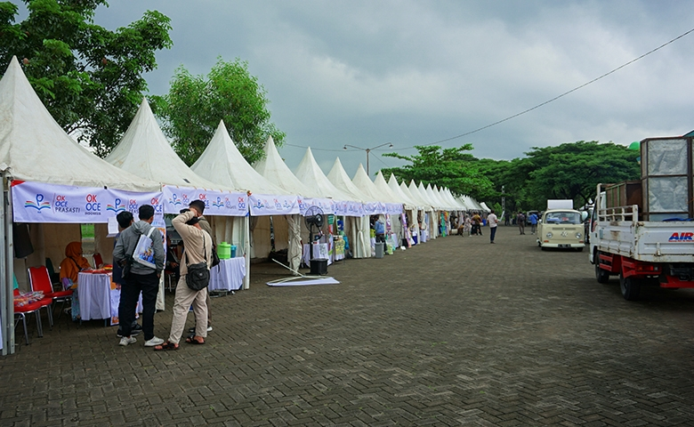
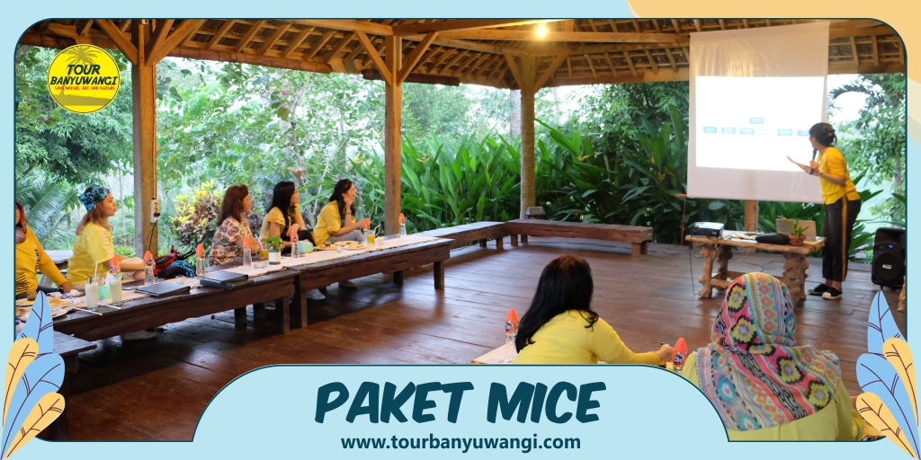
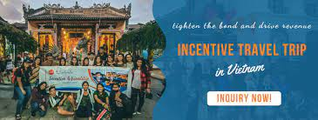
MICE tourism:
(meeting,incentive,convention&exhibition)
1.Nuansa dan tematik tempat yang detail
2.Sediakan pilihan paket all in
3.Sediakan ruang meeting indoor dan outdoor
4.Sediakan ruang terbuka hijau yang cukup
5.Sediakan fasilitas penunjang kenyamanan dan kesehatan
6.Sediakan lahan/tempat sesuai tematik
7.Sediakan fasilitas istirahat khusus
8.Sediakan menu-menu sehat/vegetarian/diet
9.Sediakan peralatan perkantoran yang memadai
10.Siapkan tim kerja yang menguasai customer satisfaction
Event pameran
11
Strategi Pengembangan
MICE TOURISM

Slide 14
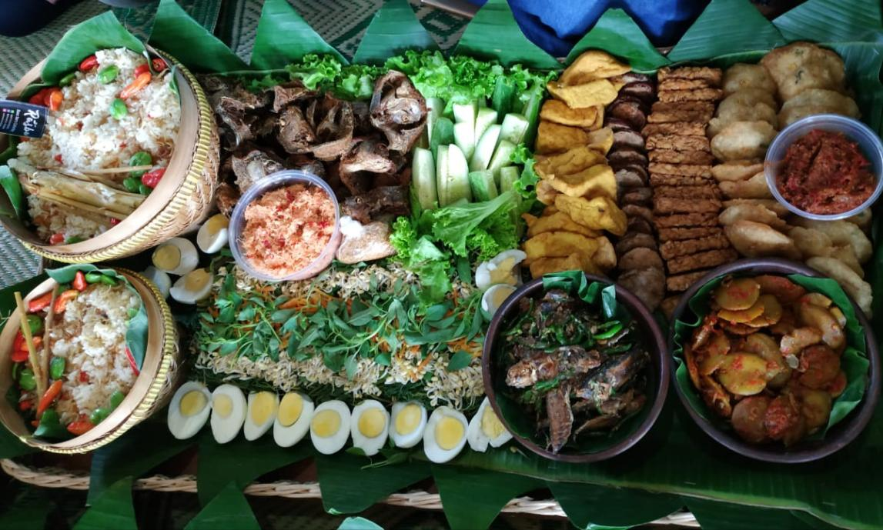
12
KULINER
KULINER:
1.Nuansa dan tematik tempat yang sesuai dengan menu
2.Tersedia menu unggulan/flagship
3.Tersedia menu khusus/non kolesterol/vegan dll
4.Tersedia menu&alat makan ramah anak,lansia dan disabilitas
5.Buku menu yang detail dan atraktif
6.Susun paket-paket khusus (paket 5 orang,paket takjil,dll)
7.Integrasikan dengan promo meeting pack
8.Tersedia display produk
9.Ada atraksi/kegiatan masak bareng pengunjung dan event
10.Beverages pack/aneka minuman dan desert/hidangan penutup
11.Food plating yang menarik
PICTURE
BY : bara FOOD

Slide 15
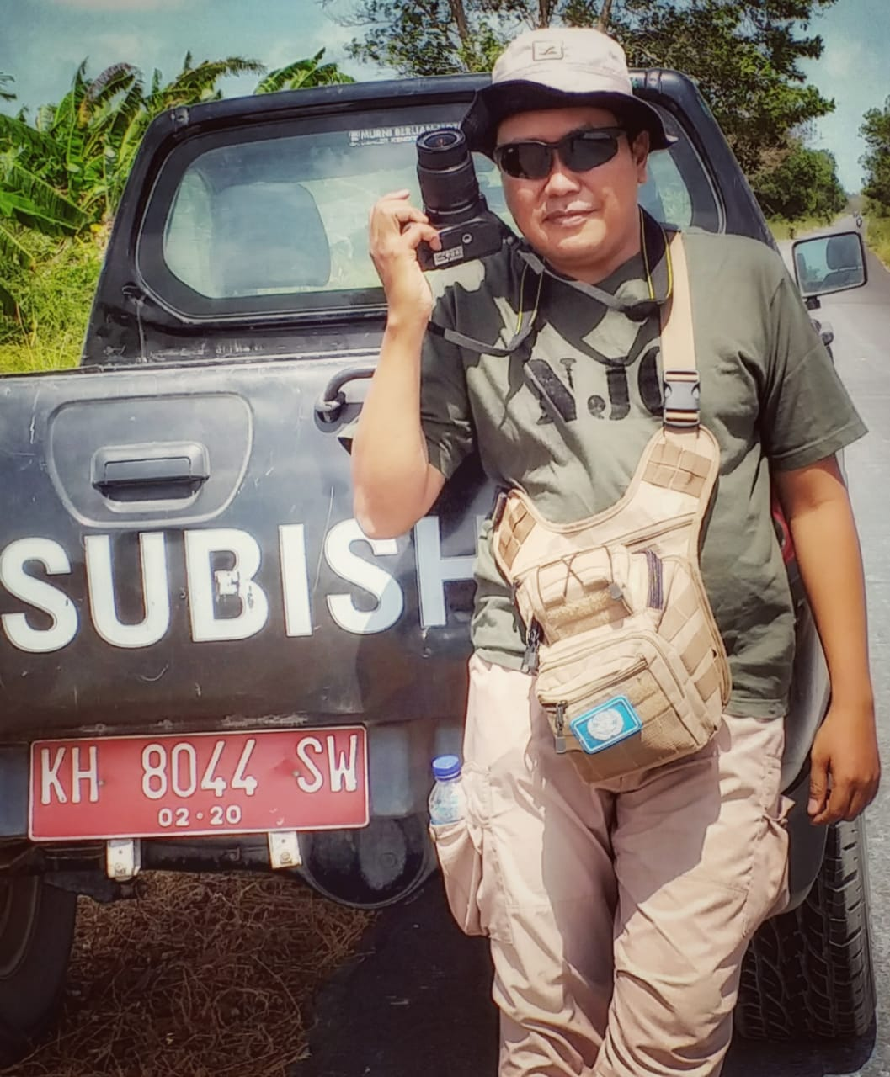
SEKIAN
TERIMA KASIH

